Slide 1

«Он пробуждал вдохновение и любовь…»
К 100-летию Н. Тлендиева

Slide 2
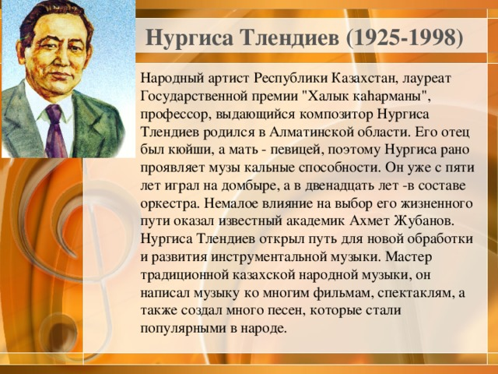

Slide 3
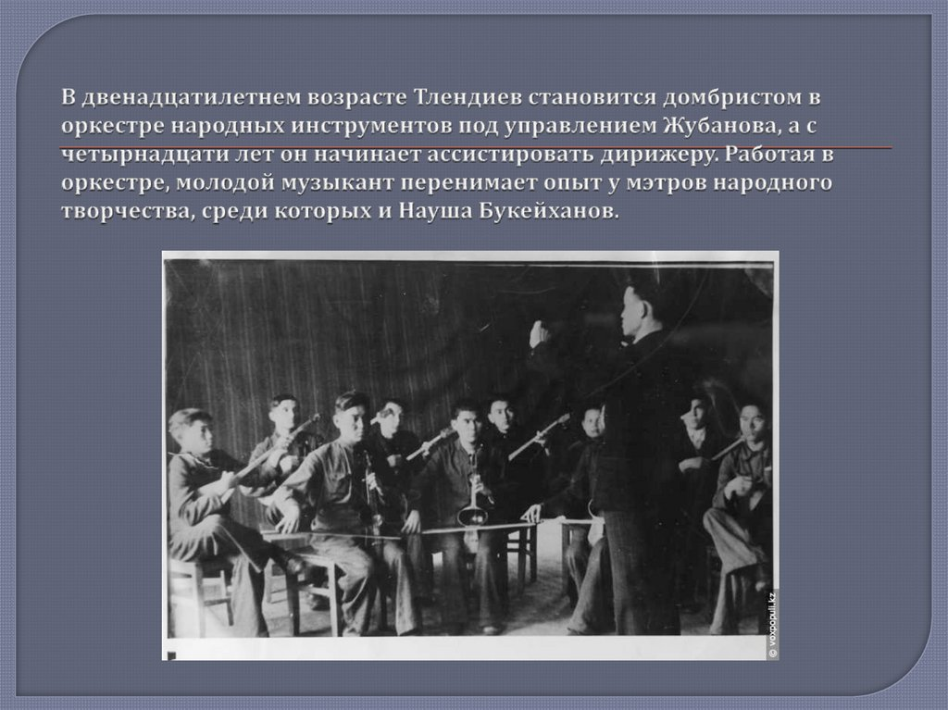

Slide 4
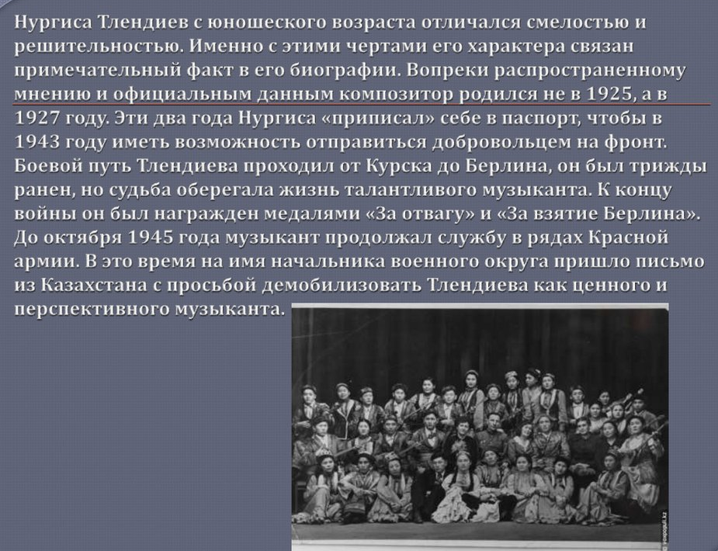

Slide 5
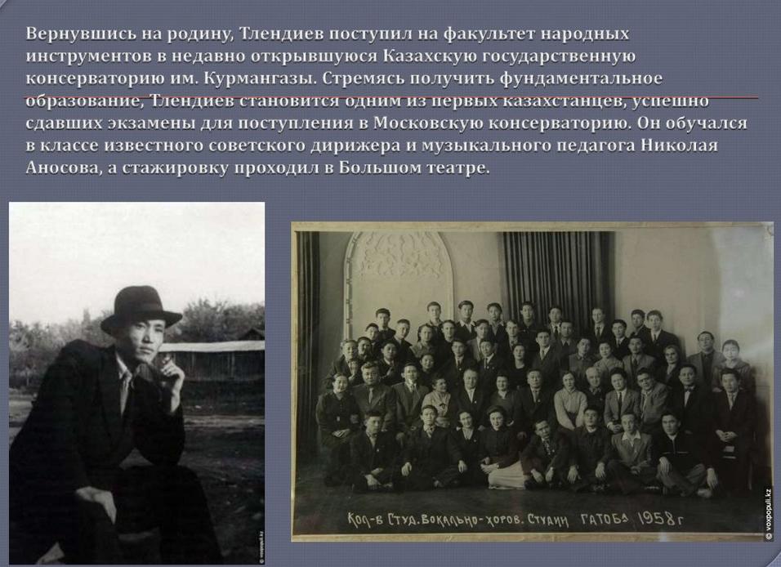

Slide 6
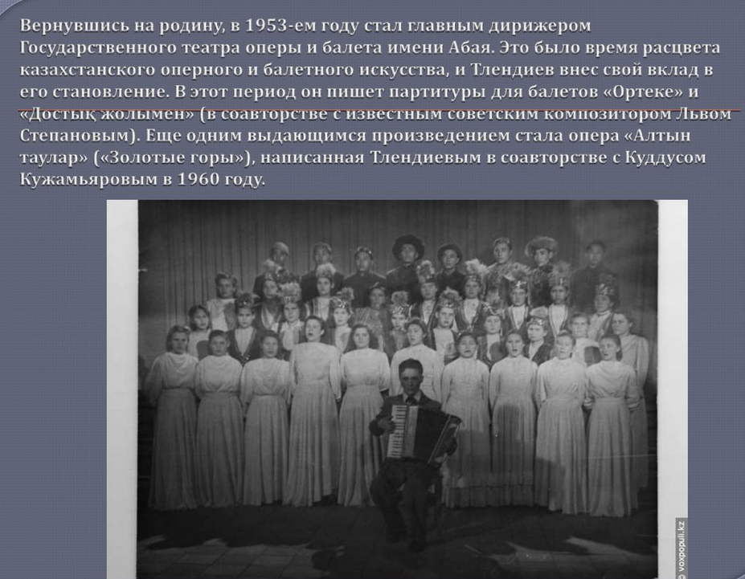

Slide 7
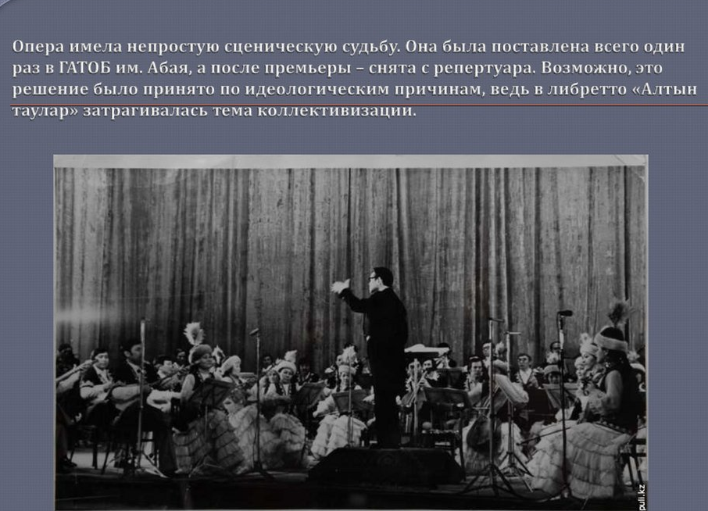

Slide 8
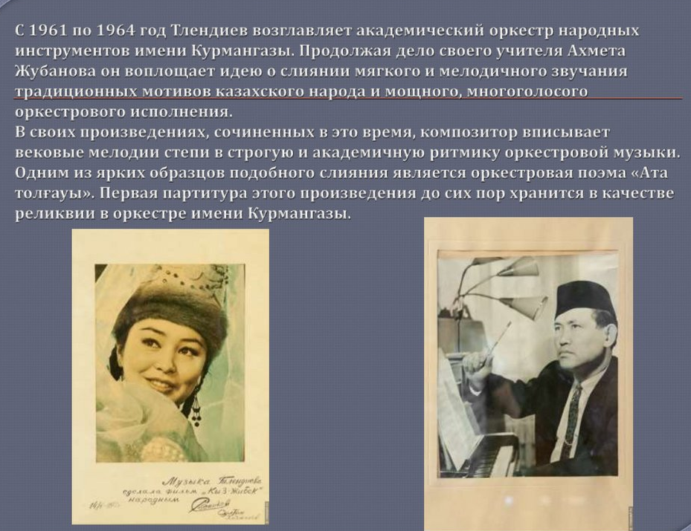

Slide 9
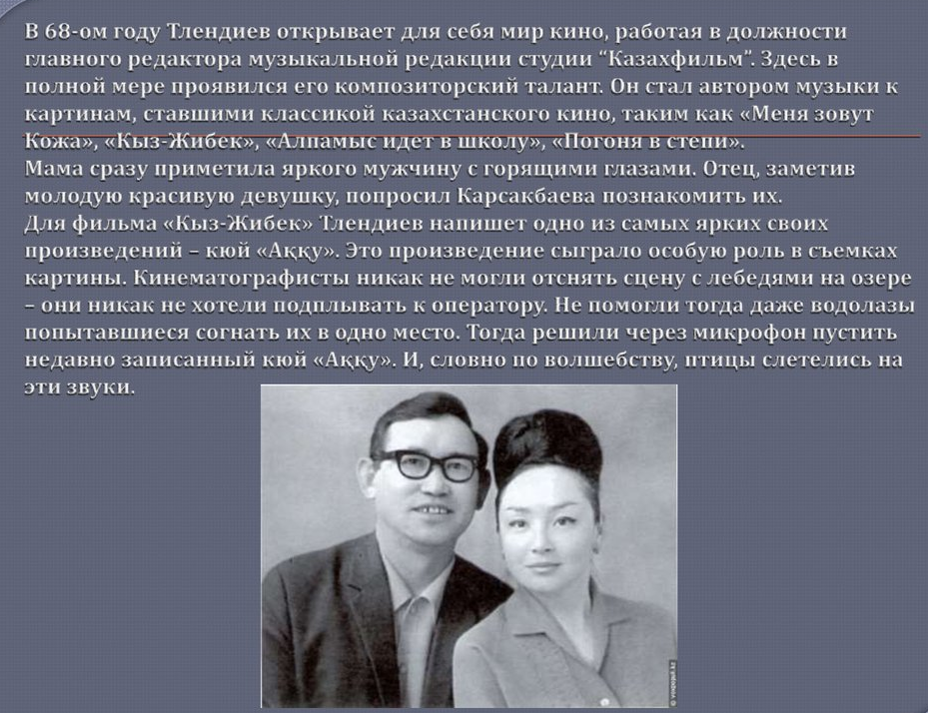

Slide 10
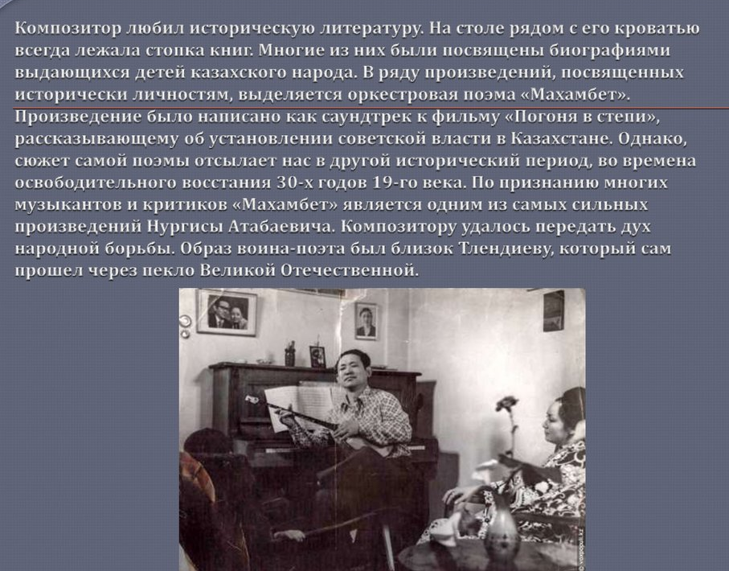

Slide 11
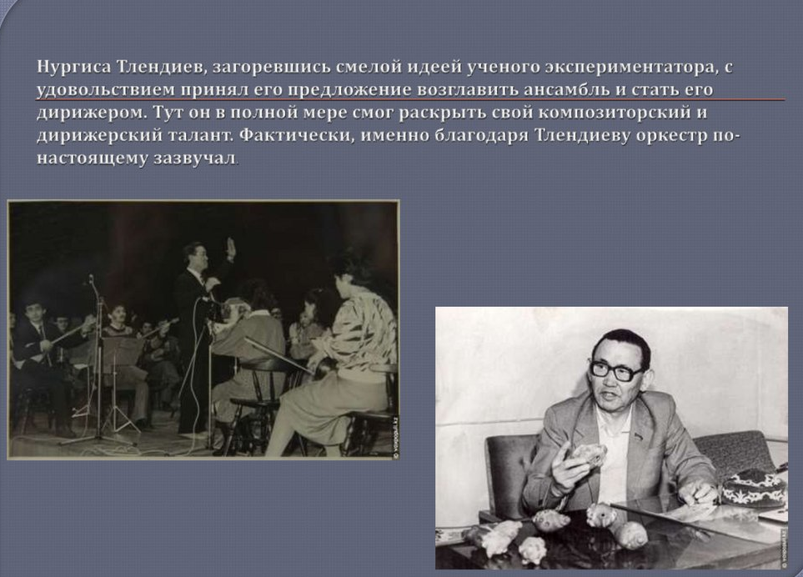

Slide 12
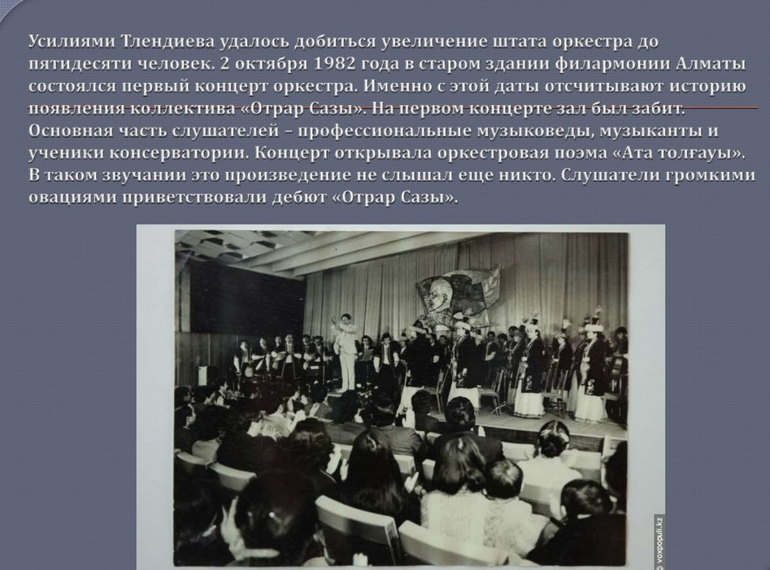

Slide 13
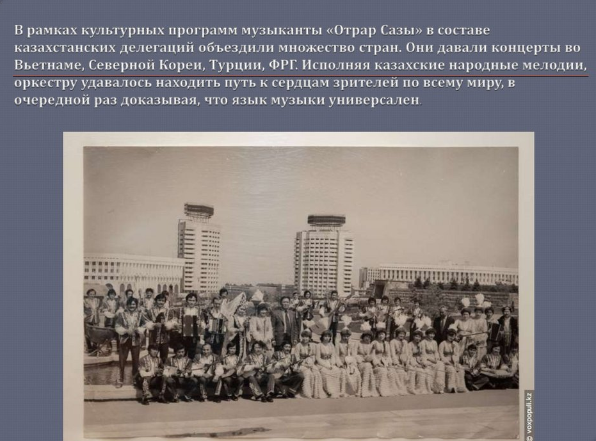

Slide 14
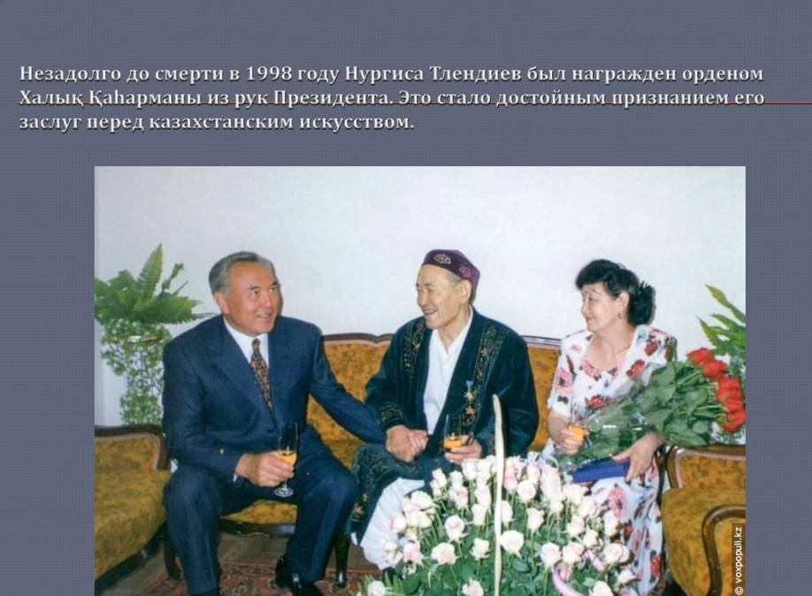

Slide 15

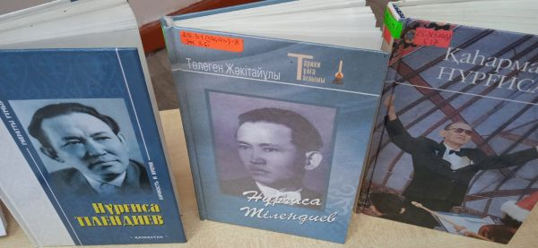
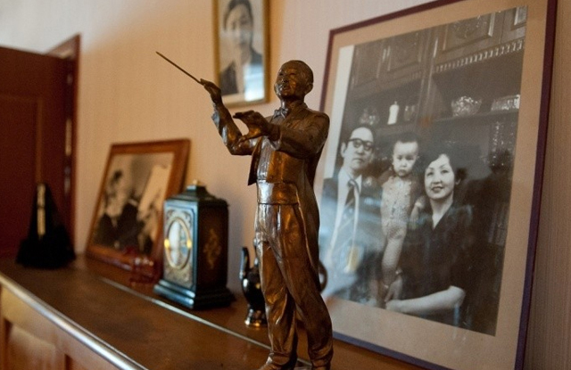
Звания и награды
Народный Герой Казахстана (24 августа 1998)
Орден Отан (24 августа 1998)
Памятная медаль «Астана» (1998)
Орден Отечественной войны 2-й степени (1985)
Народный артист СССР (1984)
Государственная премия Казахская ССР (1978)
Народный артист Казахской ССР (1975)
Орден Трудового Красного Знамени (3 января 1959) — за выдающиеся заслуги в развитии казахского искусства и литературы и в связи с декадой казахского искусства и литературы в гор. Москве
Заслуженный деятель искусств Казахской ССР (1959)
Медаль «За победу над Германией в Великой Отечественной войне 1941—1945 гг.»
Медаль «Двадцать лет победы в Великой Отечественной войне 1941—1945 гг.»
Медаль «Тридцать лет победы в Великой Отечественной войне 1941—1945 гг.»
Медаль «Сорок лет победы в Великой Отечественной войне 1941—1945 гг.»
Медаль «50 лет Победы в Великой Отечественной войне 1941-1945 гг.»
Медаль «50 лет Вооружённых Сил СССР»
Медаль «60 лет Вооружённых Сил СССР»
Медаль «70 лет Вооружённых Сил СССР»

Slide 16
Основные произведения
Оперы:
«Алтын таулар» («Золотые горы») (в соавторстве с К. Кужамьяровым 1961)
Балеты:
«Ортеке» (балет-поэма) (1957)
«Достык жолымен» («Дорогой дружбы») (в соавторстве с Л. Степановым 1958)
Кантаты:
«Мой Казахстан» (1959)
Оркестровая поэма:
«Ата толгау» (1962)
Увертюры:
«Халық қуанышы» (1963), «Қайрат» (1964), «Жеңіс солдаты» (1975)
Кюи:
«Аққу», «Аңсау», «Арман», «Ата толғауы», «Әлқисса», «Қорқыт туралы аңыз», «Көш керуені», «Махамбет», «Фараби сазы»,«Жекпе жек»
Другое:
около 40 романсов и песен, в том числе «Жан Сауле», «Сарыжайляу», «Алатау», «Ақжайық», «Ақ құсым», «Өз елім» и др.
музыка к свыше 40 спектаклям Казахского театра драмы им. М. Ауэзова и Алма-Атинского ТЮЗа, художественным, документальным и мультипликационным фильмам
Композиторская фильмография
1963 — Меня зовут Кожа
1967 — Почему у ласточки хвост рожками (мультипликационный)
1968 — Путешествие в детство
1968 — Синий маршрут
1968 — «Аксак кулан» (мультфильм)
1970 — Кыз-Жибек
1971 — Брат мой
1972-1987— Тризна
1974 — Эй вы, ковбои!
1976— Алпамыс идёт в школу
1977 — Соль (новелла в киноальманахе Соль и хлеб)
1979 — Погоня в степи
1982 — Дыня
1982 — Красная юрта
1985 — Лети, журавлик
Қарлығаштың құйрығы неге айыр (мультипликационный)

Slide 17
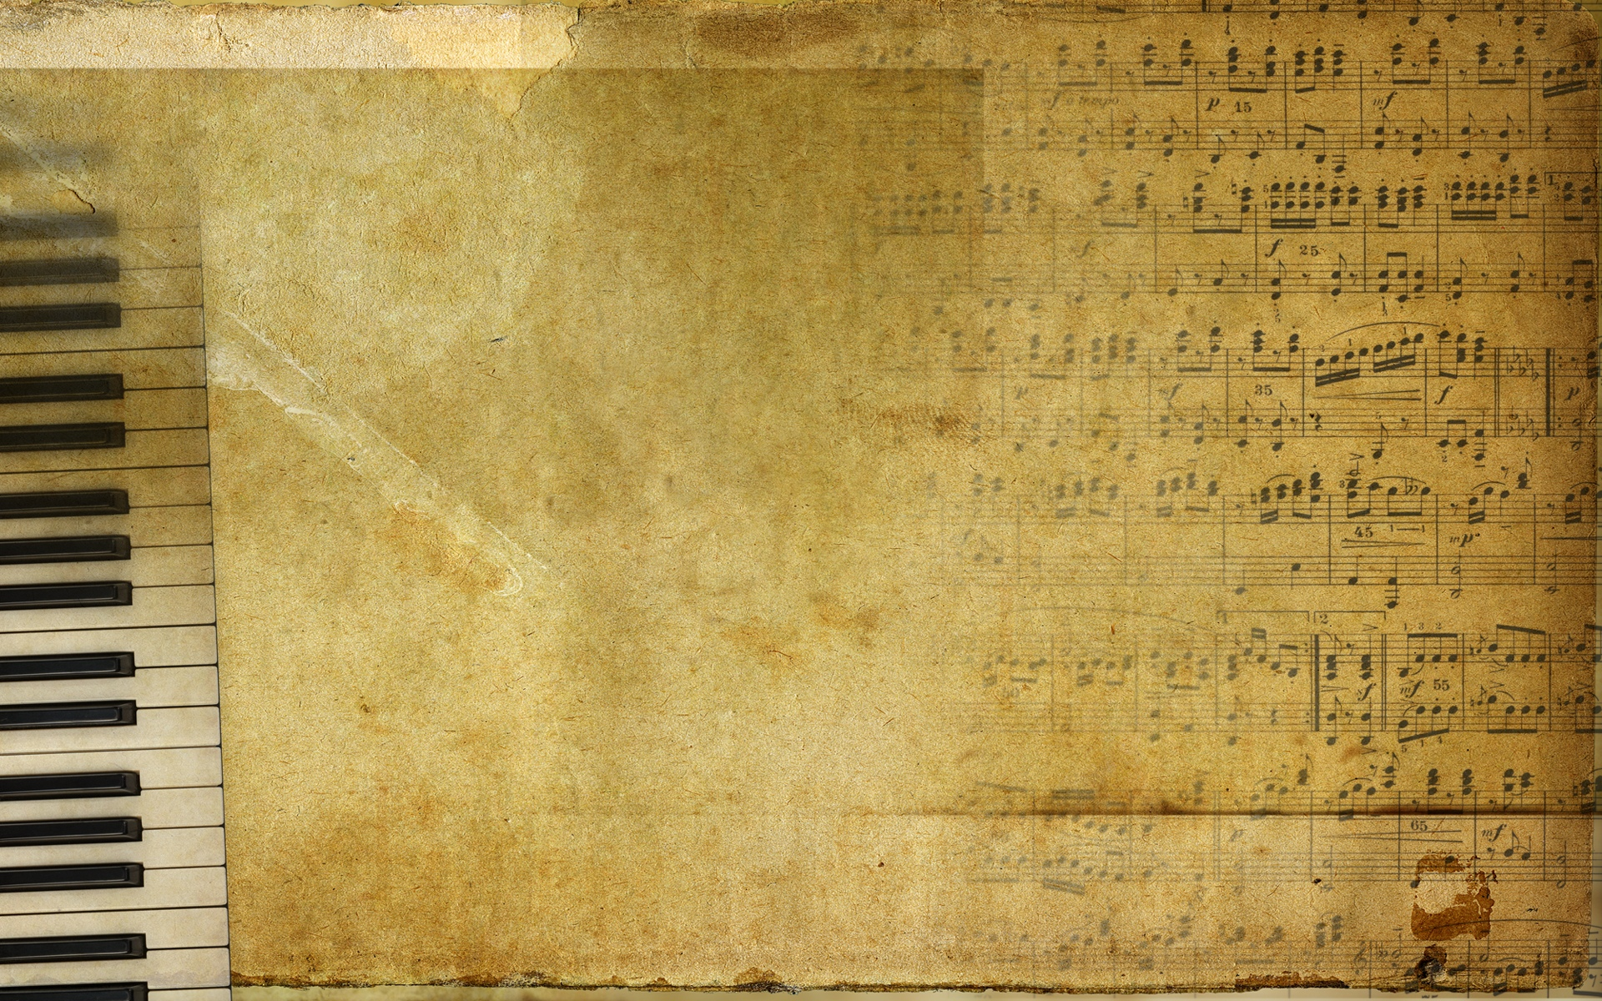
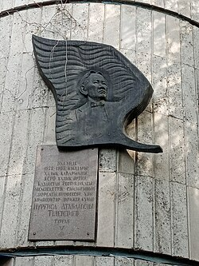
В 2002 году Талдыкорганской детской музыкальной школе было присвоено имя Н. Тлендиева.
В 1996 году в Атырау открылась Малая Академия Исскуств имени Н.Тлендиева.
В июне 2010 года в Таразе, в сквере у музыкальной школы-интерната им. Н. Тлендиева был установлен ему памятник.
В октябре 2010 года в Талдыкоргане в честь 85-летнего юбилея Н. Тлендиева ему был установлен бронзовый бюст.
15 октября 2011 года Н. Тлендиеву был установлен бронзовый памятник в Алма-Ате на проспекте Назарбаева в сквере у Центрального музея РК.
16 мая 2014 года в Алма-Ате был открыт музей Н. Тлендиева.
В 2015 году о жизни Н. Тлендиева был снят фильм «Құстар әні». В роли Нургисы Тлендиева - Ергенбай Абуев.
Улицы имени Н. Тлендиева есть в городах Алма-Ата, Астана, Шымкент.
В 2022 году детской музыкальной школе города Шахтинск было присвоено имя Н. Тлендиева.

